Slide 1
Образ человека – главная тема искусства.

Slide 2
Цели урока:
познакомить с изображением человека в искусстве разных эпох
познакомить с историей возникновения портрета
формировать умение находить прекрасное во внутреннем и внешнем облике человека
развить понимание того, что в портретном изображении должен выражаться характер человека

Slide 3
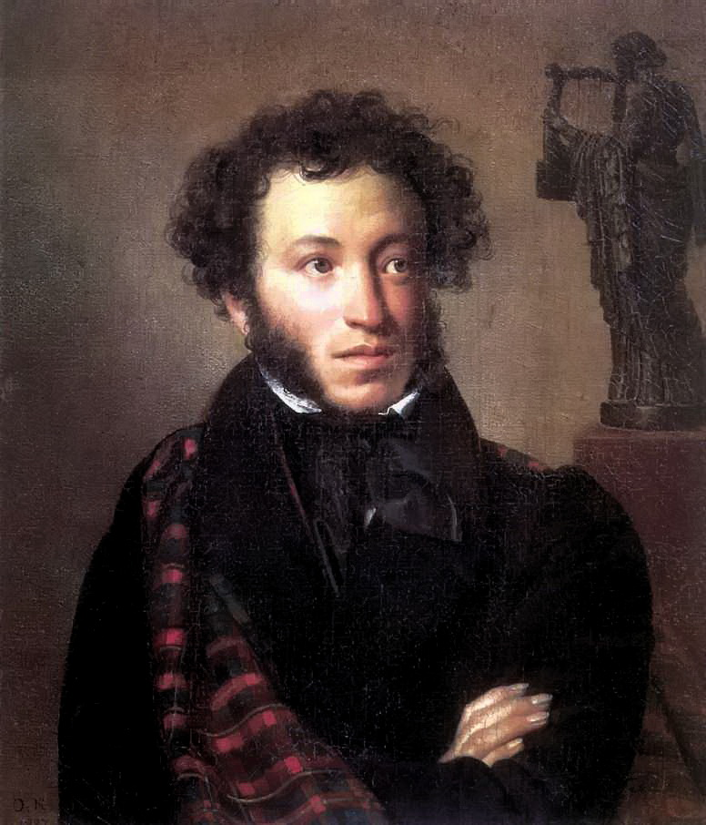
Себя как в зеркале я вижу, Но это зеркало мне льстит… А. С. Пушкин

Slide 4
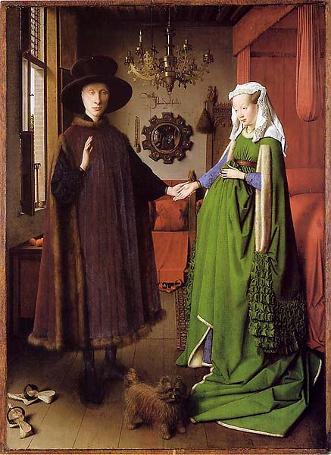
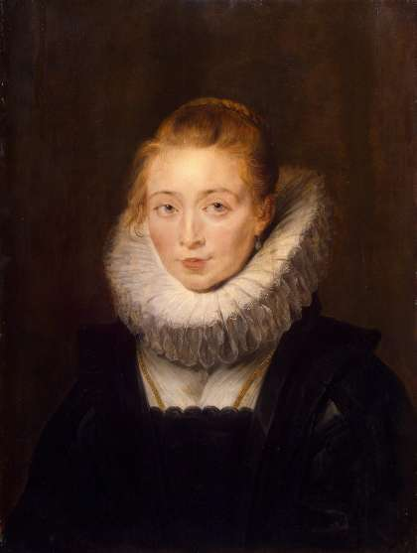
Жанр, посвященный изображению человека или группы людей, называется портретом.

Slide 5
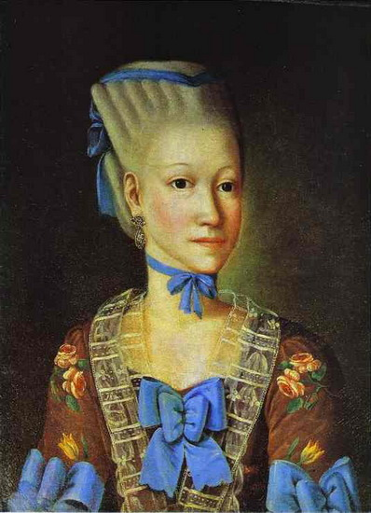
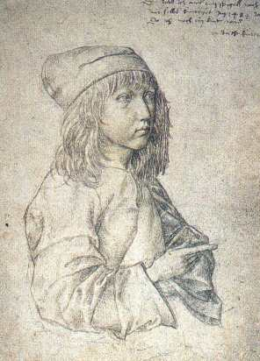
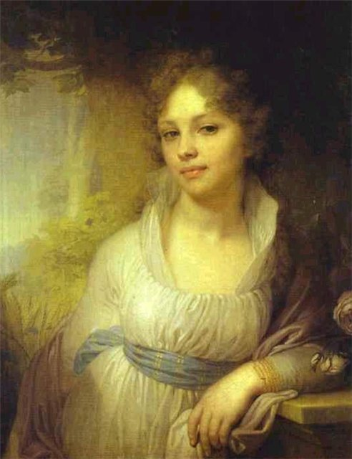
Портрет (от лат.) – «извлечение сущности». Портретист должен не только нарисовать его, но и передать качества человека. Художник имеет право на собственный взгляд, даже если портретируемый представляет себя иначе.

Slide 6
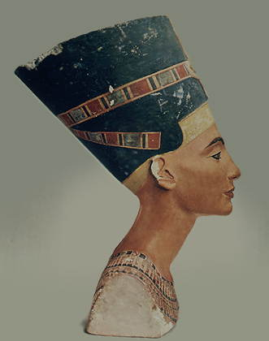
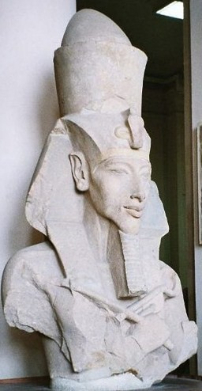
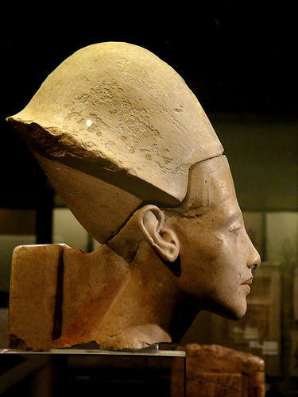
Из истории возникновения портрета.
Искусство портрета родилось несколько тысяч лет назад. Самые ранние из сохранившихся произведений этого жанра – гигантские скульптурные изображения древнеегипетских правителей фараонов, высеченных из камня.

Slide 7
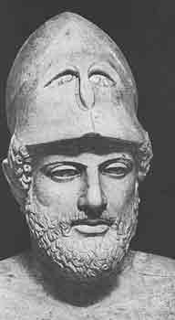
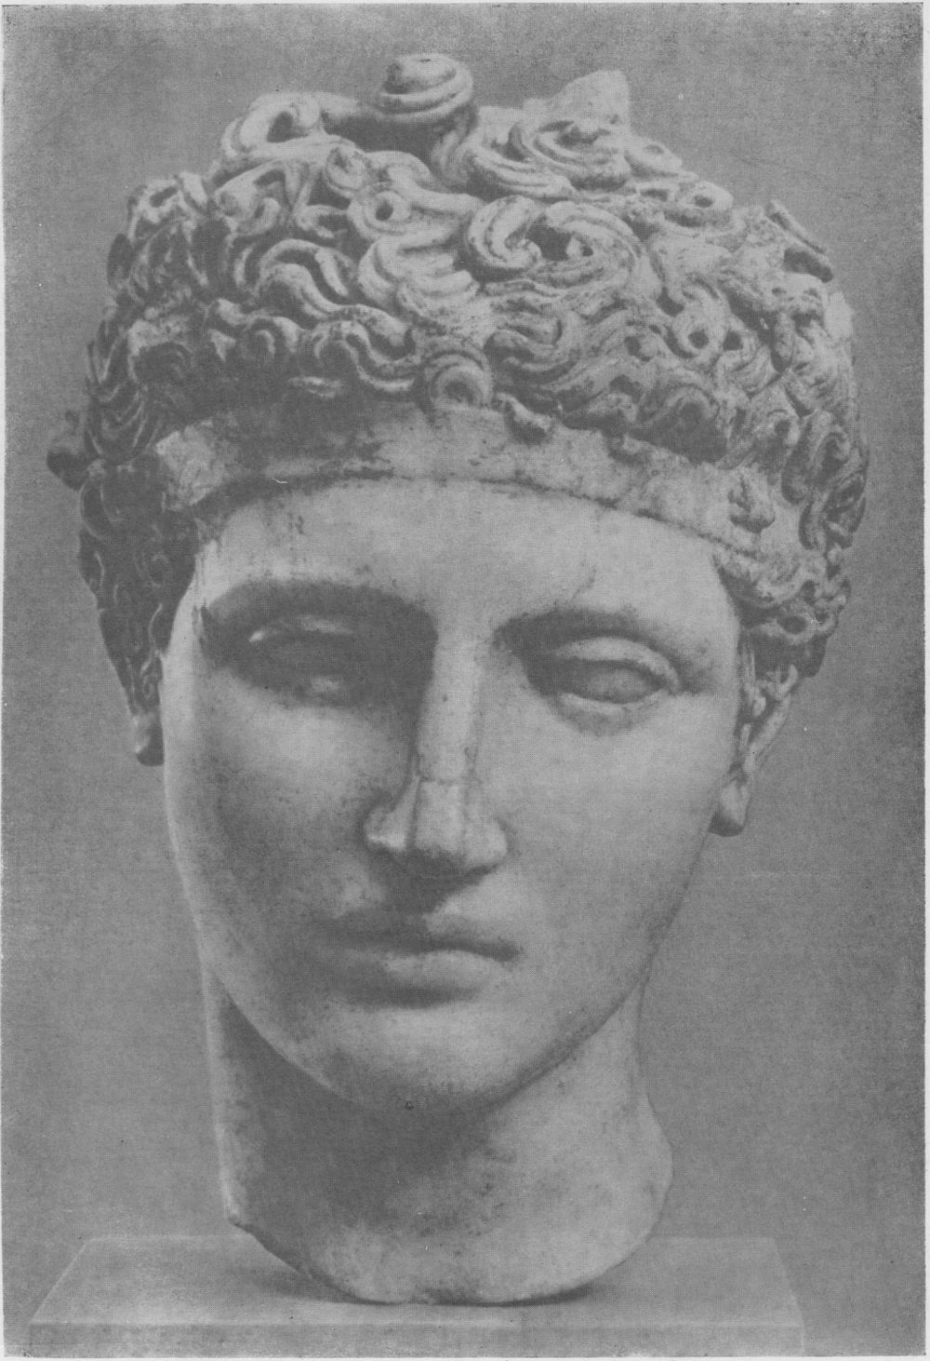
Жанр скульптурного портрета достиг совершенства в Древней Греции. Моделями для скульпторов служили философы, поэты, политики, имевшие заслуги перед страной.

Slide 8
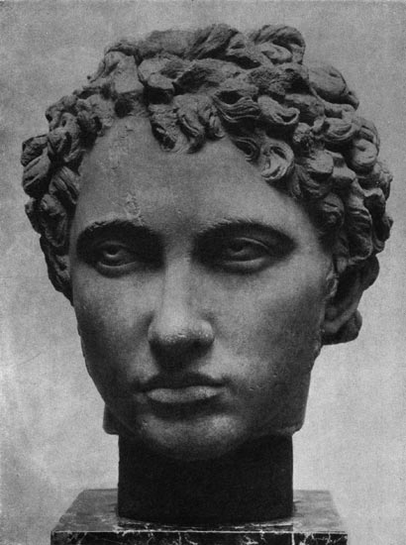
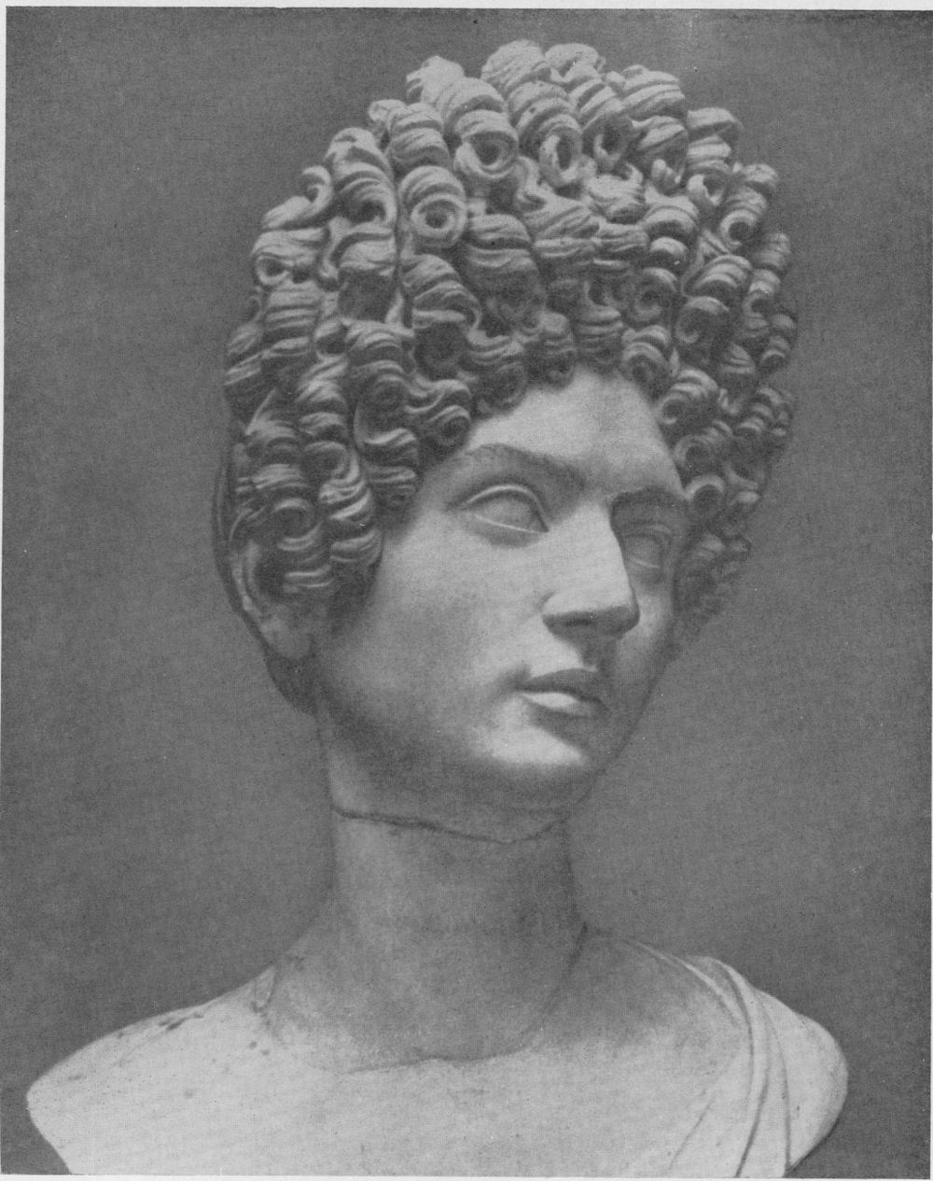
В Древнем Риме заказчиками были знатные горожане и члены их семей.

Slide 9
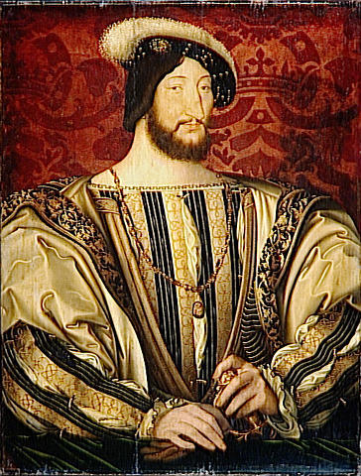
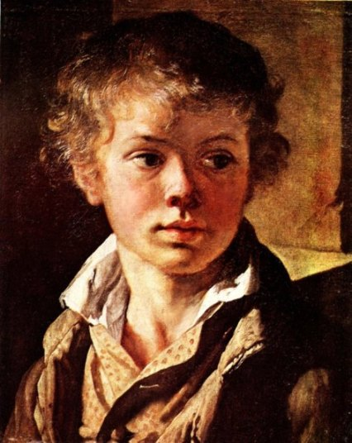
Жанр живописного портрета сложился позднее, в эпоху Возрождения. Тогда портрет стали разделять на
парадный
камерный

Slide 10
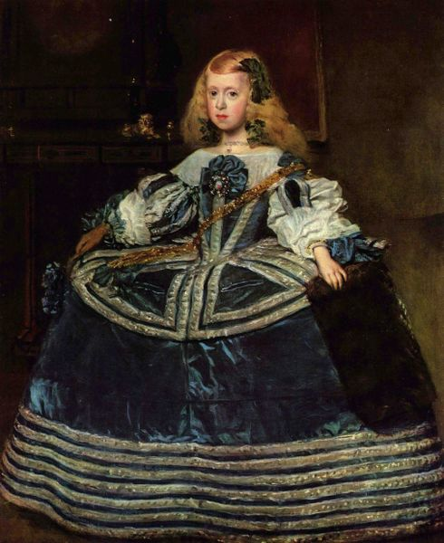
Своего величайшего расцвета портретная живопись достигла в 17 веке. Из этой эпохи дошли до нас образы господ и крестьян, детей и стариков, королей и шутов… Невероятно, но все это людское разнообразие воплотил в своем творчестве испанский художник – Диего Веласкес.

Slide 11
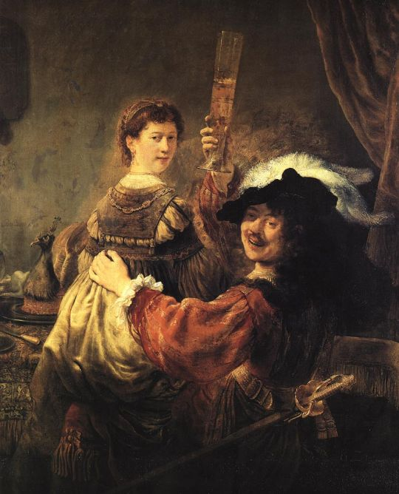
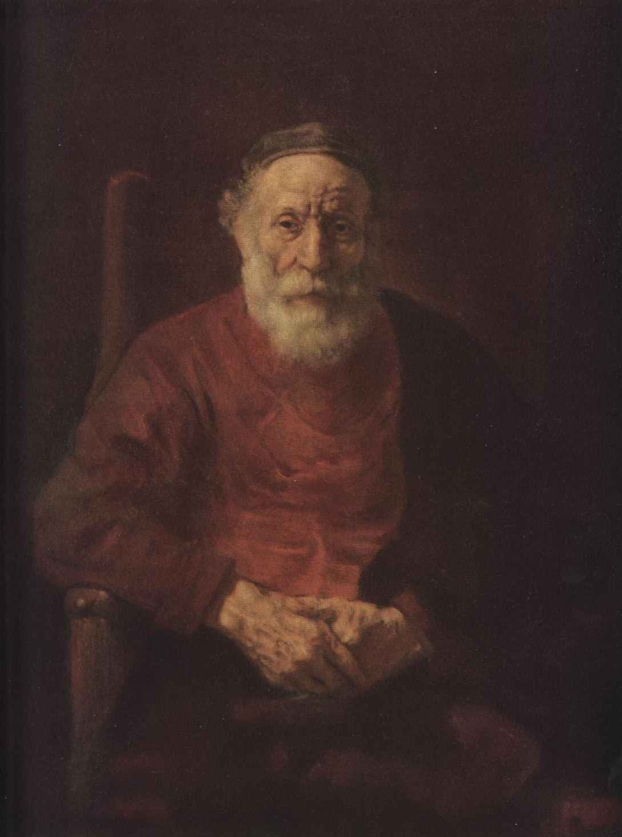
Блестящим мастером камерного портрета был голландский художник Рембрандт Харменс ван Рейн.

Slide 12
В Россию жанр портрета пришел только в 18 веке вместе с европейскими художниками, приглашенными Петром Первым. Сначала на портретах, называвшихся тогда «парсунами» или «персонами», изображали самого царя и его приближенных. Позднее, в первой половине 19 века, главной моделью становится герой, романтическая личность.

Slide 13
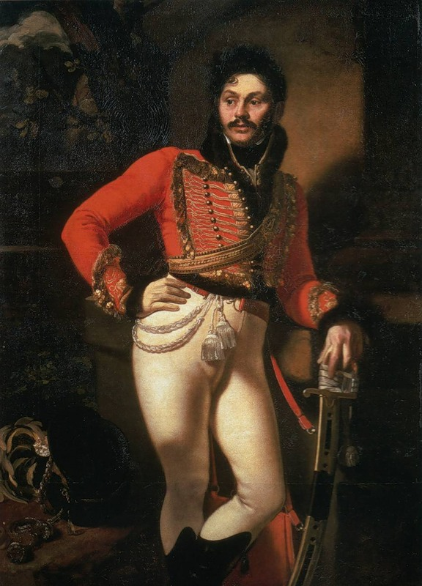
Отечественная война 1812 года выдвинула на первый план людей активных, решительных. Именно таким предстает перед нами написанный кистью Кипренского гусарский полковник Е.В. Давыдов: ярко – красный парадный мундир, твердый взгляд, уверенная поза.

Slide 14
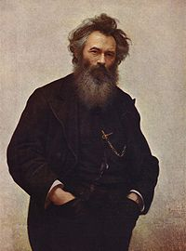
Во второй половине 19 века романтизм уступает место реализму, а парадный портрет – камерному. Большую роль в этом сыграли передвижники. Так сокращенно называли себя члены Товарищества передвижных выставок. Его вдохновителем был блестящий портретист Иван Николаевич Крамской.

Slide 15
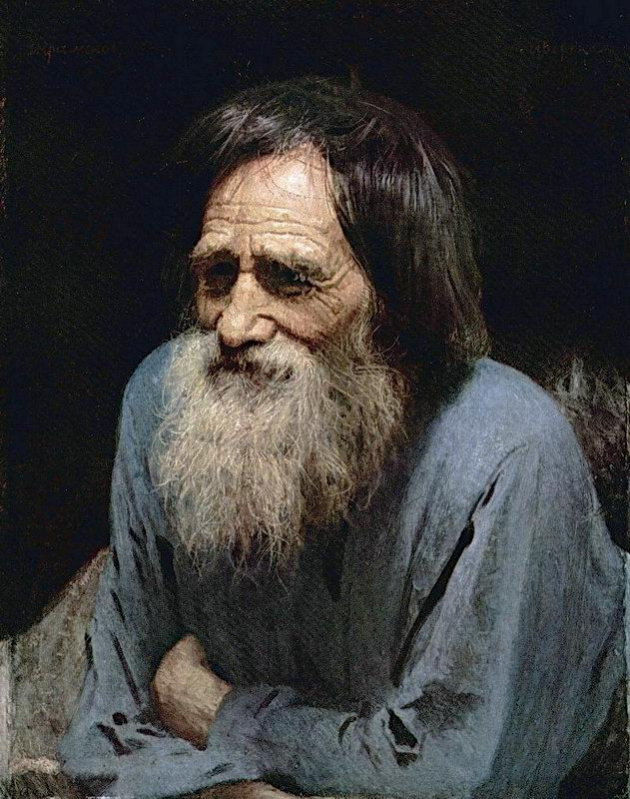
И. Н. Крамской «Мина Моисеев»

Slide 16
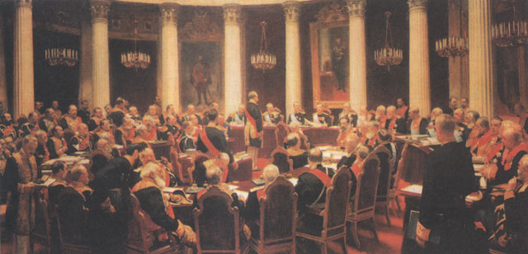
«Торжественное заседание Государственного Совета» вмещает в себя восемьдесят одну модель, и все написаны с портретным сходством.

Slide 17
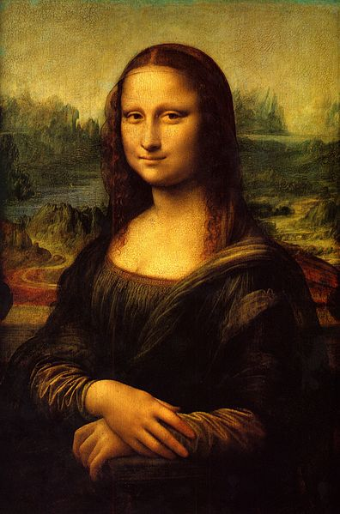
Из всего огромного количества портретов в мире есть один, о котором знает практически каждый человек на земле, но хранящий даже по прошествии многих лет, свою загадку.
Леонардо да Винчи «Джоконда»

Slide 18
Спасибо за внимание!

